Slide 1

TABLE
OF
CONTENTS
DATA ANALYTICS
FINAL PROJECT
1
Tổng quan về mục tiêu dự án
2
Cách tiếp cận vấn đề
3
Tổng quan về nguồn dữ liệu
Dataset: Brazilian E-Commerce Public Dataset by Olist
By: Trần Mạnh Tường
4
Giới thiệu về dữ liệu

Slide 2
TABLE
OF
CONTENTS
1
Tổng quan về mục tiêu dự án
2
Cách tiếp cận vấn đề
3
Tổng quan về nguồn dữ liệu
4
Giới thiệu về dữ liệu
5
Phân tích khám phá
Dataset: Brazilian E-Commerce Public Dataset by Olist
By: Trần Mạnh Tường
6
Xây dựng mô hình dự báo
7
Trình bày kết quả

Slide 3
1
Tổng quan về mục tiêu dự án
2
Cách tiếp cận vấn đề
1
Tổng quan về mục tiêu dự án
Làm sao để tăng doanh thu?
Làm sao để tăng doanh thu?
3
Tổng quan về nguồn dữ liệu
4
Giới thiệu về dữ liệu
TABLE
OF
CONTENTS
5
Phân tích khám phá
6
Giải quyết các bài toán
7
Kết luận
Dataset: Brazilian E-Commerce Public Dataset by Olist
By: Trần Mạnh Tường

Slide 4
1
Tổng quan về mục tiêu dự án
Làm sao để tăng doanh thu?
Làm sao để tăng doanh thu?

Slide 5
2
Cách tiếp cận vấn đề
1
2
3
4
5
6
Tăng doanh thu
Tăng đơn đặt hàng
Khuyến nghị những món hàng nào?
Market Basket Analysis
THINKING FLOW
Tăng đơn đặt hàng
Tập trung vào những khách hàng nào?
Customer Segmentation
Có bao nhiêu khách quay lại sau lần mua đầu?
Retention Cohort
Tại sao khách chỉ mua 1 lần?
Rootcause Analysis

Slide 6
2
Cách tiếp cận vấn đề
Đầu tiên, khi tôi thực hiện phân cụm khách hàng (Customer Segmentation) tôi đã chú ý đến việc phần lớn khách hàng chỉ mua hàng một lần (frequency = 1). Việc xây dựng metrics Retention Cohort là để xem xét chi tiết hơn giả thuyết trên. Metrics cho thấy tỷ lệ ở lại khá thấp (khoảng 0.5%) tương ứng với tỷ lệ rời bỏ hơn 99.5%, một tỷ lệ rời khá cao. Từ đó, tôi đã tiến hành phân tích chuyên sâu hơn bằng cách thực hiện Root Cause Analysis để tìm hiểu nguyên nhân. Có 3 khía cạnh mà tôi quan tâm đến, đó là: Giao hàng, Đánh giá, Sự hứng thú của khách hàng thể hiện qua hình thức thanh toán (Khách hàng không hứng thú với hệ thống sẽ chỉ mua hàng khi có voucher). Cuối cùng, tôi tìm được nguyên nhân bao gồm: thời gian giao hàng chậm hơn dự kiến, sản phẩm được quan tâm nhiều nhất là bed_bath_table lại là sản phẩm bị đánh giá thấp nhiều nhất,… (tôi sẽ nói kĩ hơn ở phần sau).
Để khuyến khích khách mua hàng, một trong những biện pháp tôi đưa ra là khuyến nghị các sản phẩm. Và để tìm ra các sản phẩm nên khuyến nghị, tôi thực hiện Market Basket Analysis bằng thuật toán apriori để tìm ra quy luật giữa các danh mục/ sản phẩm, đâu là món hàng nên xuất hiện cùng nhau và không nên. Cuối cùng, để đáp ứng nhu cầu khách hàng dựa trên những món hàng ta đã khuyến nghị thì nguồn cung cần là bao nhiêu? Việc xây dựng mô hình hồi quy tuyến tính Demand Prediction sẽ giúp giải quyết bài toán đó.

Slide 7

2
Cách tiếp cận vấn đề
WORKING FLOW
1
2
3
4
5
6
Tăng doanh thu
Tăng đơn đặt hàng
Khuyến nghị những món hàng nào?
Market Basket Analysis
Ask
Prepare
Process
Xác định bài toán
Truy vấn các data cần thiết trong SQL Server và lưu thành file .csv
Tiền xử lý dữ liệu bằng Python
THINKING FLOW
Tăng đơn đặt hàng
Tập trung vào những khách hàng nào?
Customer Segmentation
Act
Share
Analyze
Đưa ra kết luận và hành động
Trực quan hóa dữ liệu
Xây dựng model/metrics
Có bao nhiêu khách quay lại sau lần mua đầu?
Retention Cohort
Tại sao khách chỉ mua 1 lần?
Rootcause Analysis

Slide 8

3
Tổng quan về nguồn dữ liệu
Mô hình Data warehouse
Các table
Customers
Sellers
Geolocation
Products
Order_items
Orders
Order_reviews
Payments

Slide 9
4
Giới thiệu về dữ liệu
Market Basket Analysis
Customer Segmentation
Retenton Cohort
select o.order_id, o.product_id,o.order_item_id, p1.product_category_name_english
from order_items o
left join products p on o.product_id = p.product_id
left join product_category_name_translation p1 on p.product_category_name = p1.product_category_name
Giải thích
Dùng bảng order_items để join với products lấy ra product_id và category, join tiếp products với product_category_name_translation để lấy ra tên tiếng Anh của các category (product_category_name_english)

Slide 10
4
Giới thiệu về dữ liệu
Market Basket Analysis
Customer Segmentation
Rootcause Analysis
Retenton Cohort
with raw as
(
select t2.customer_id, t2.order_id, (t1.price+t1.freight_value) as 'total_value', t2.order_purchase_timestamp
from order_items t1
inner join orders t2 on t1.order_id = t2.order_id
where t2.order_status = 'delivered'
)
select c.customer_unique_id, r.order_id, r.total_value, r.order_purchase_timestamp
from raw r inner join customer c on r.customer_id = c.customer_id
Giải thích
Tạo bảng tạm raw từ order_items bao gồm tính tổng giá trị đơn hàng ‘total_value’(price + freight_value) join với orders để tìm ra các đơn hàng có trạng thái là ‘delivered’. Cuối cùng lấy raw join với customer để lấy ra customer_unique_id.

Slide 11
4
Giới thiệu về dữ liệu
Market Basket Analysis
Customer Segmentation
Retenton Cohort
Dùng lại data của Customer Segmentation
Rootcause Analysis
Rating
select p.review_id, pd.product_id, t.product_category_name_english, p.review_comment_title, p.review_comment_message, p.review_score
from order_previews p
left join order_items i on p.order_id = i.order_id
left join products pd on i.product_id = pd.product_id
inner join product_category_name_translation t on pd.product_category_name = t.product_category_name
Giải thích
Dùng order_previews để lấy ra review_id, title, message, score. Join với order_items để lấy ra product_id sau đó join với product_category_name_translation để tìm ra category.

Slide 12
4
Giới thiệu về dữ liệu
Market Basket Analysis
Customer Segmentation
Retenton Cohort
Dùng lại data của Customer Segmentation
Rootcause Analysis
Payment
select p.order_id , p.payment_type ,p.payment_value
from payments p
Giải thích
Vì không cần dùng hết tất cả các thuộc tính trong bảng payments nên không sử dụng select *

Slide 13
4
Giới thiệu về dữ liệu
Market Basket Analysis
Retenton Cohort
Dùng lại data của Customer Segmentation
Customer Segmentation
Rootcause Analysis
Shipment
select o.order_id, o.order_status, o.order_purchase_timestamp,
datediff(day,o.order_purchase_timestamp,o.order_approved_at) as 'aproved_after',
datediff(day, o.order_approved_at, o.order_delivered_carrier_date) as 'carrier_take_after',
datediff(day, o.order_delivered_carrier_date, o.order_delivered_customer_date) as 'delivered_after',
datediff(day, o.order_purchase_timestamp, o.order_delivered_customer_date) as 'total_delivery_time',
datediff(day, o.order_purchase_timestamp, o.order_estimated_delivery_date) as 'estimated_delivery_time'
from orders o
Giải thích
Từ bảng orders dùng hàm datediff với interval là day để tinh ra số ngày chênh lệnh giữa các columns daytime trong bảng.

Slide 14

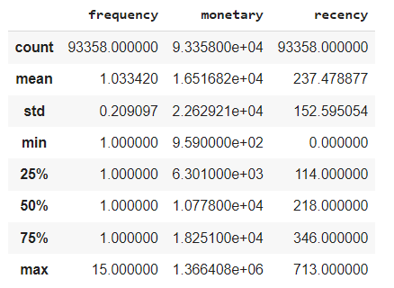
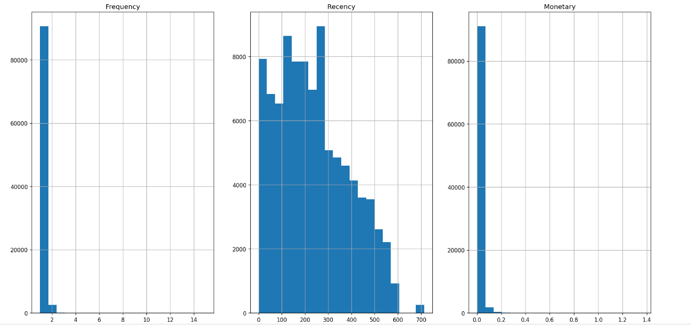
5
Phân tích khám phá
Customer Segmentation using RFM

Slide 15
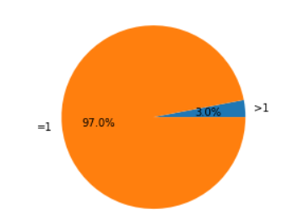
Phân tích khám phá
5
Customer Segmentation using RFM
Phân phối của frequency là đáng chú ý nhất khi phần lớp chỉ xoay quanh giá trị 1
=> Hầu hết khách chỉ mua một lần

Slide 16
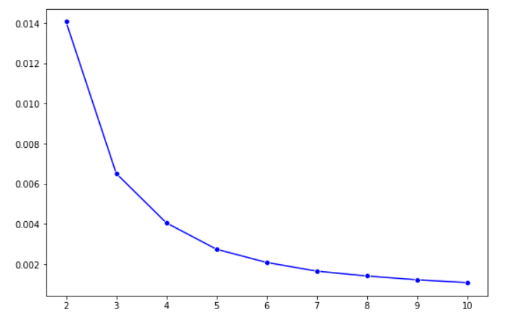
Phân tích khám phá
5
Customer Segmentation using RFM
Số cụm tối ưu (k-optimal)
Tìm hiểu sâu hơn có thể thấy 97% khách hàng mua 1 lần và chỉ có 3% mua nhiều hơn 1 lần.

Slide 17
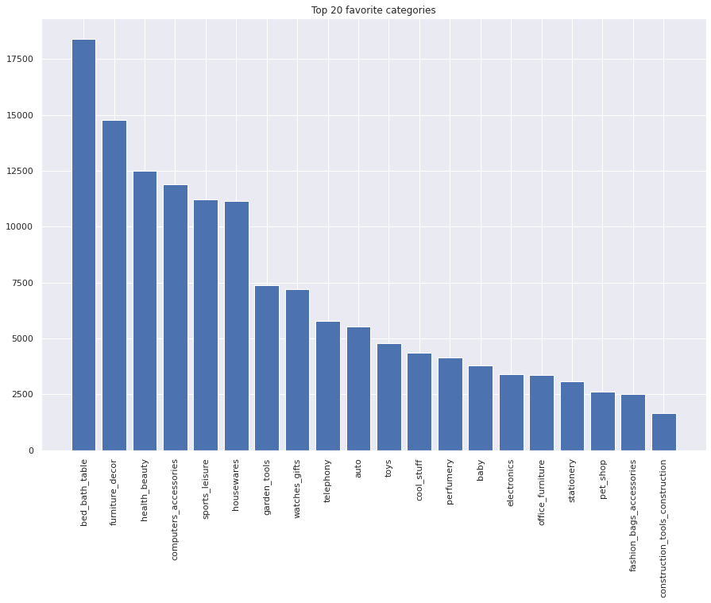
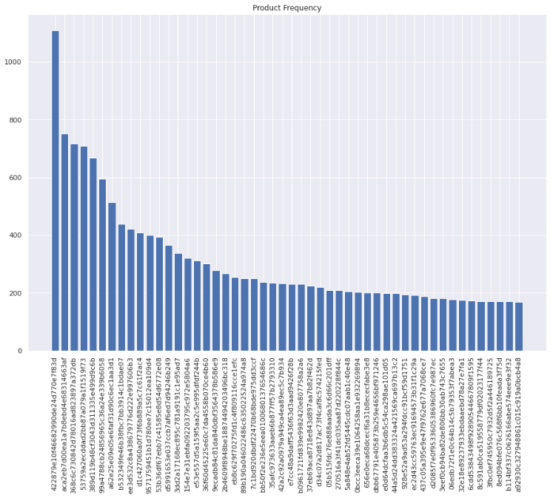
Phân tích khám phá
5
Market Basket Analysis
Items frequency

Slide 18



Tiền xử lý dữ liệu
6
Giải quyết các bài toán
Ý tưởng
Customer Segmentation using RFM
Dùng RFM (Recency, Frequency, Monetary) để phân cụm khách hàng, từ đó tìm ra nhóm khách hàng nên tập trung vào.
Tìm và xử lý mising value
Format dữ liệu
Nhóm dữ liệu và tính RFM

Slide 19
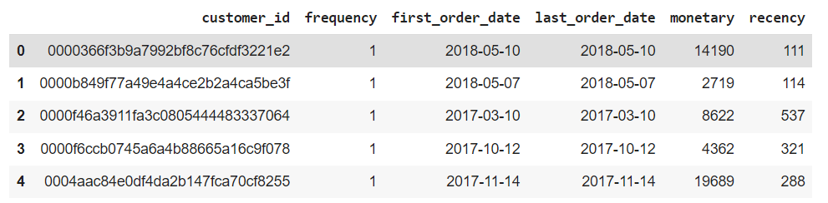
Tiền xử lý dữ liệu
6
Ý tưởng
Giải quyết các bài toán
Customer Segmentation using RFM
Dùng RFM (Recency, Frequency, Monetary) để phân cụm khách hàng, từ đó tìm ra nhóm khách hàng nên tập trung vào.
Tìm và xử lý mising value
Format dữ liệu
Nhóm dữ liệu và tính RFM

Slide 20
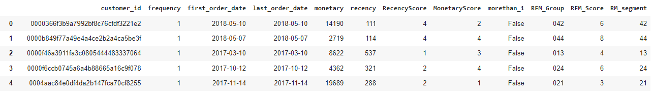
RFM Score
6
Giải quyết các bài toán
Customer Segmentation using RFM
Chia các chỉ số R (Recency), M (Monetary) theo 4 nhãn. Riêng chỉ số F (Frequency) vì có tới 75% giá trị đều là 1 nên chỉ thực hiện chia theo 2 nhãn (1 với khách hàng mua trên 1 lần, 0 với khách hàng mua chỉ 1 lần). Dựa trên các score đã tính được, tính RFM score bằng cách nối các score lại với nhau.

Slide 21
RFM Score
6
Giải quyết các bài toán
Customer Segmentation using RFM
Gắn nhãn khách hàng dựa trên:
F : khách hàng trung thành (loyal) hay (khách mua một lần) – onetime customer
RM score: được gắn theo 6 nhãn
Recency = 4 và Monetary = 3-4:'Must_Focus' (nên tập trung vào)
Recency = 4 và Monetary = 1-2:'Promising' (tiềm năng)
Recency = 3 và Monetary = 3-4:'Need_Attention' (cần hành động)
Recency = 3 và Monetary = 1-2: 'About to sleep' (Sắp ngừng hoạt động)
Recency = 2 và Monetary = 1-4: 'Hibernating' (đã ngừng hoạt động một thời gian)
Recency = 1 và Monetary = 1-4:'Churn' (đã rời bỏ)

Slide 22
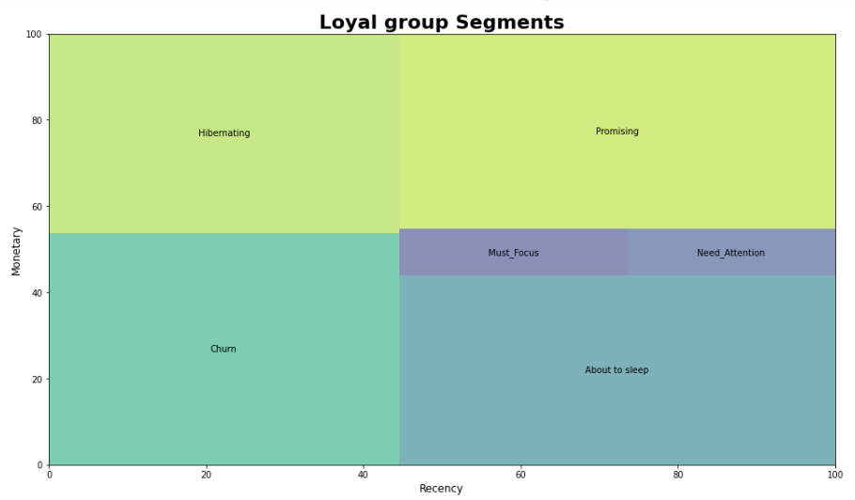
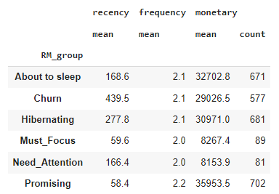
RFM Score
6
Giải quyết các bài toán
Customer Segmentation using RFM
Trực quan hóa RM theo loyal và onetime
Loyal customer

Slide 23
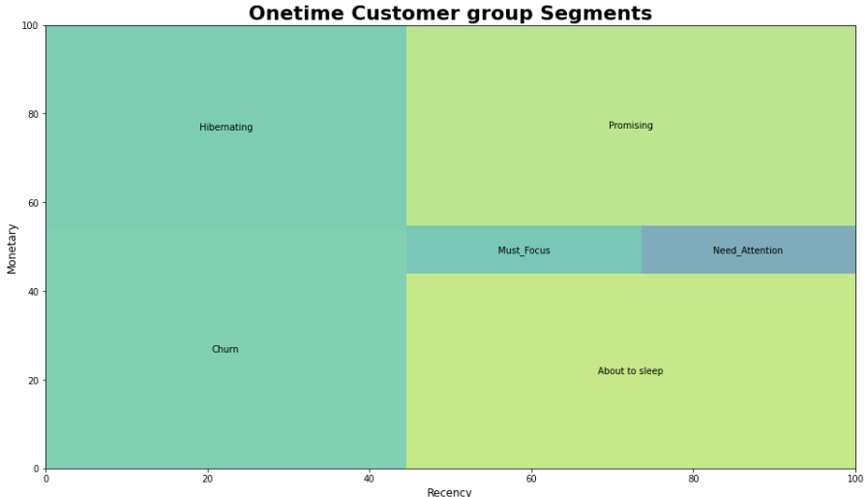
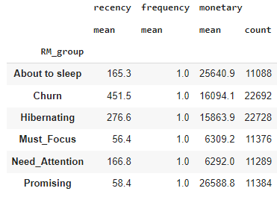
RFM Score
6
Giải quyết các bài toán
Customer Segmentation using RFM
Trực quan hóa RM theo loyal và onetime
Onetime customer

Slide 24
Tìm số cụm tối ưu (k-optimal)
Tiền xử lý dữ liệu
6
Ý tưởng
Giải quyết các bài toán
Customer Segmentation using RFM
Dùng RFM (Recency, Frequency, Monetary) để phân cụm khách hàng, từ đó tìm ra nhóm khách hàng nên tập trung vào.
Tìm và xử lý mising value
Format dữ liệu
Nhóm dữ liệu và tính RFM
Số cụm tối ưu ở bài toán này (được tính theo wssd) có thể là 4 hoặc 5, ở bài toán này tôi sẽ chọn k = 4.

Slide 25
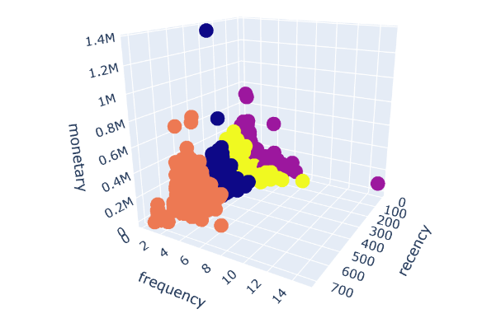

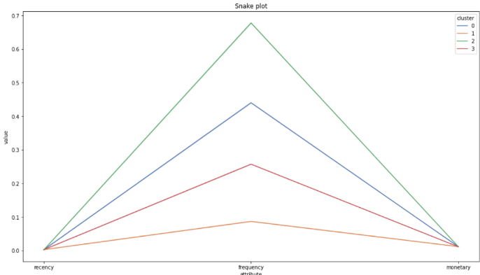
Tìm số cụm tối ưu (k-optimal)
Phân cụm khách hàng
6
Giải quyết các bài toán
Customer Segmentation using RFM
Bốn cụm có cả monetary và recency gần như giống nhau.
frequency:
+ 0: trung bình
+ 1: cực thấp
+ 2: cao (số lần mua hàng)
+ 3: tương đối thấp
Số cụm tối ưu ở bài toán này (được tính theo wssd) có thể là 4 hoặc 5, ở bài toán này tôi sẽ chọn k = 4.

Slide 26
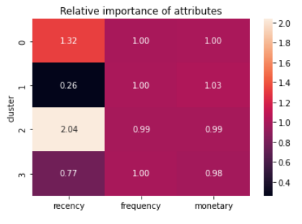
Phân cụm khách hàng
6
Giải quyết các bài toán
Customer Segmentation using RFM
Bốn cụm có cả monetary và recency gần như giống nhau.
frequency:
+ 0: trung bình
+ 1: cực thấp
+ 2: cao (số lần mua hàng)
+ 3: tương đối thấp
Tất cả các cụm đều có tầm quan trọng tương đối với frequency và monetary gần như giống nhau:
recency:
+ 0: trung bình
+ 1: cực thấp
+ 2: cao
+ 3: tương đối thấp

Slide 27
Phân cụm khách hàng
6
Giải quyết các bài toán
Customer Segmentation using RFM
Tất cả các cụm đều có tầm quan trọng tương đối với frequency và monetary gần như giống nhau:
recency:
+ 0: trung bình
+ 1: cực thấp
+ 2: cao
+ 3: tương đối thấp
Bốn cụm có cả monetary và recency gần như giống nhau.
frequency:
+ 0: trung bình
+ 1: cực thấp
+ 2: cao (số lần mua hàng)
+ 3: tương đối thấp

Slide 28
Kết luận
6
Giải quyết các bài toán
Customer Segmentation using RFM
Tóm lại, khách hàng thuộc nhóm 2 dường như mua hàng nhiều lần nhất so với các nhóm khác nhưng lần mua cuối cùng của họ đã quá lâu khiến tôi khẳng định rằng họ không còn quan tâm đến nền tảng của chúng ta nữa. Cụm 0 chỉ có một chút khác biệt so với cụm 2, vì vậy chúng tôi sẽ không tập trung vào cụm này quá. Chúng ta không thể quyết định dựa trên tần suất vì dữ liệu cho thấy hầu hết khách hàng chỉ mua hàng một lần. Loại bỏ yếu tố tần suất thì thu hút cụm 1,3 dường như hợp lý nhất vì họ vừa mới mua hàng gần đây.
Bốn cụm có cả monetary và recency gần như giống nhau.
frequency:
+ 0: trung bình
+ 1: cực thấp
+ 2: cao (số lần mua hàng)
+ 3: tương đối thấp

Slide 29
Tiền xử lý dữ liệu
Ý tưởng
6
Giải quyết các bài toán
Retention Cohort
Sau khi thực hiện phân cụm, dữ liệu cho thấy số lần mua hàng của khách hàng (frequency) thưởng chỉ là 1 lần, các giá trị lớn hơn 1 đều được gán là giá trị ngoại biên (outliners). Nên ta tiến hành xây dựng metric Retention Cohort để xem tỷ lệ quay lại của khách hàng sau lần mua hàng đầu tiên cũng như tỷ lệ rời bỏ (Churn Rate) của khách hàng.
Tìm và xử lý mising value
Format dữ liệu, trích xuất tháng và năm
Tính các cột dữ liệu mới
First cohort = min purchase date
Cohort = Năm*100 + Tháng
Cohort distance = Cohort – First cohort

Slide 30
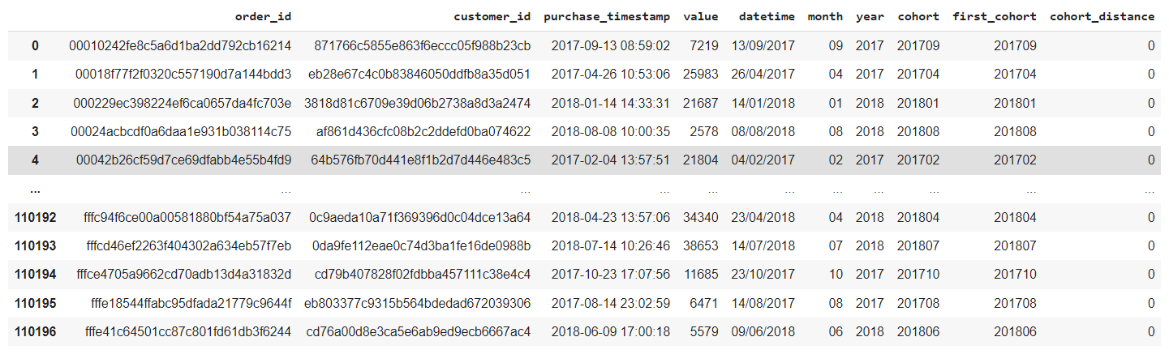
Tiền xử lý dữ liệu
Ý tưởng
6
Giải quyết các bài toán
Retention Cohort
Sau khi thực hiện phân cụm, dữ liệu cho thấy số lần mua hàng của khách hàng (frequency) thưởng chỉ là 1 lần, các giá trị lớn hơn 1 đều được gán là giá trị ngoại biên (outliners). Nên ta tiến hành xây dựng metric Retention Cohort để xem tỷ lệ quay lại của khách hàng sau lần mua hàng đầu tiên cũng như tỷ lệ rời bỏ (Churn Rate) của khách hàng.

Slide 31
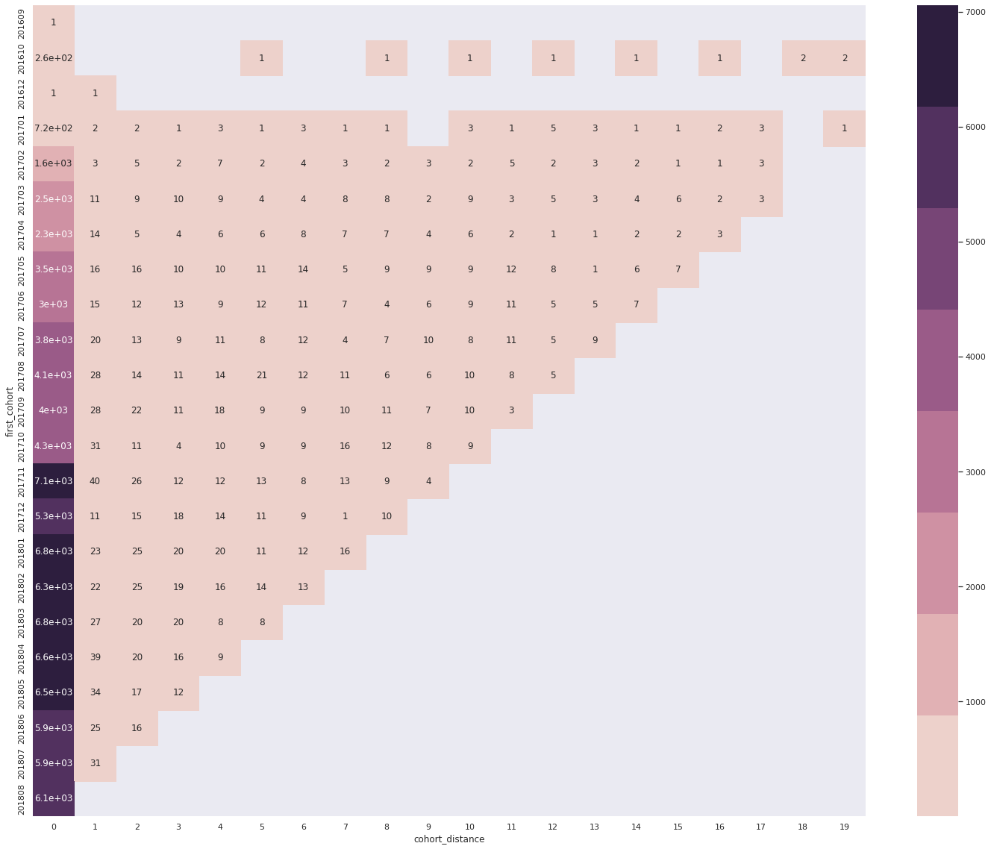
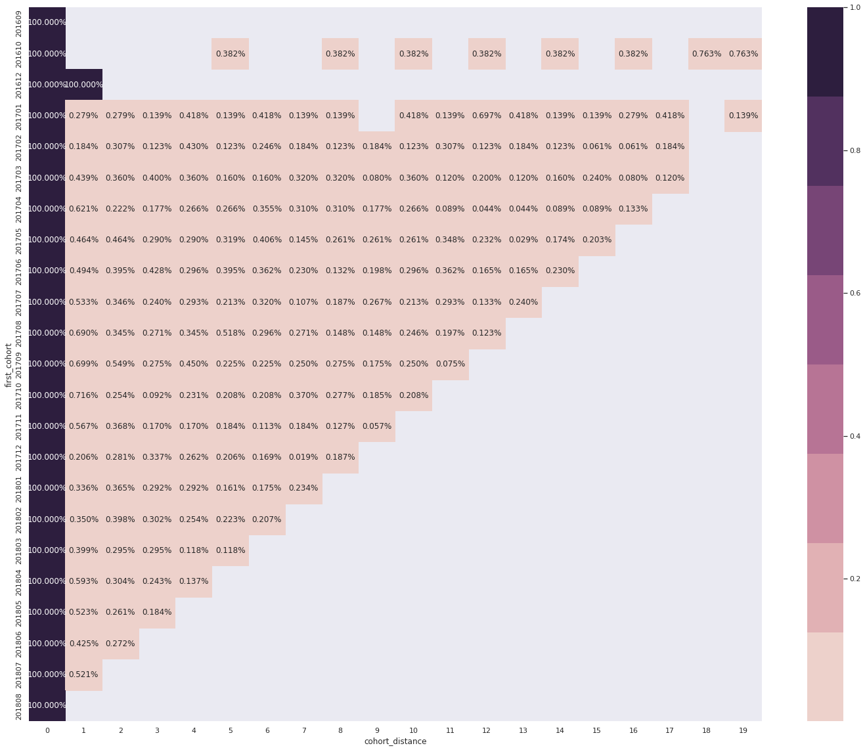
Tiền xử lý dữ liệu
Cohort Analysis
6
Giải quyết các bài toán
Retention Cohort
Khách mua hàng rất nhiều nhưng chủ yếu chỉ mua một lần, khách mua một lần chiếm đến 97% tổng lượng khách. Lượng khách quay lại có xu hướng giảm dần theo thời gian. Ở phần tiếp theo, tôi sẽ tìm hiểu nguyên nhân tại sao dẫn đến việc khách chỉ mua một lần và không quay lại.

Slide 32
Kết luận
6
Giải quyết các bài toán
Retention Cohort
Khách mua hàng rất nhiều nhưng chủ yếu chỉ mua một lần, khách mua một lần chiếm đến 97% tổng lượng khách. Lượng khách quay lại có xu hướng giảm dần theo thời gian. Ở phần tiếp theo, tôi sẽ tìm hiểu nguyên nhân tại sao dẫn đến việc khách chỉ mua một lần và không quay lại.

Slide 33

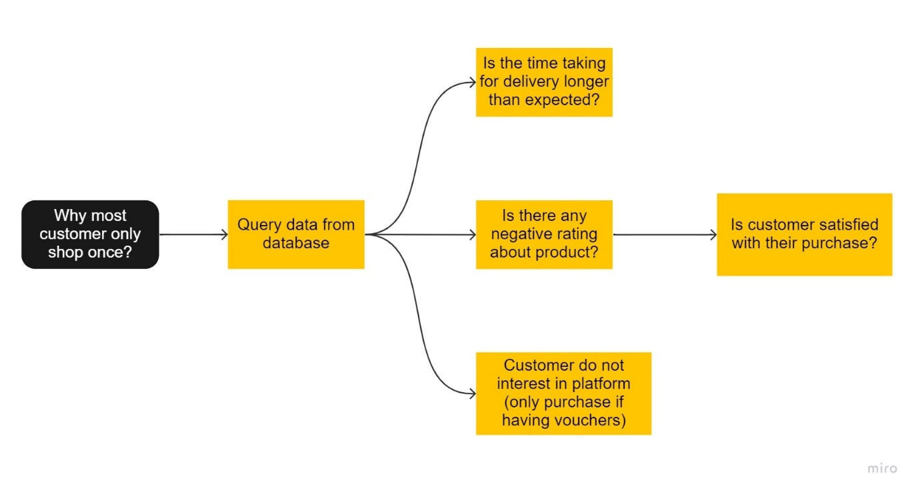
Ý tưởng
6
Giải quyết các bài toán
Root Cause Analysis
Thực hiện phân tích chuyên sâu các yếu tố liên quan để tìm ra nguyên nhân tại sao phần lớn khách thưởng chỉ mua hàng một lần và không quay lại. Các yếu tố tôi quan tâm và có thể đo lường được ở bộ dữ liệu này bao gồm: Giao hàng (Shipment), Đánh giá (Rating), Giao dịch (Payment)

Slide 34
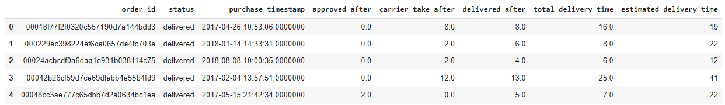
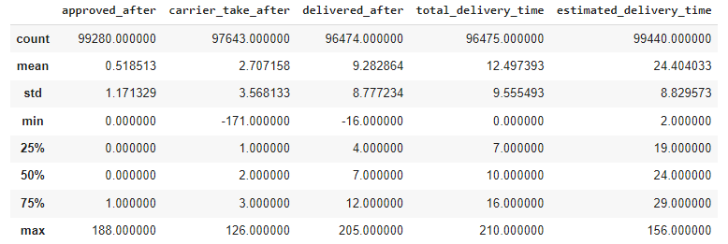
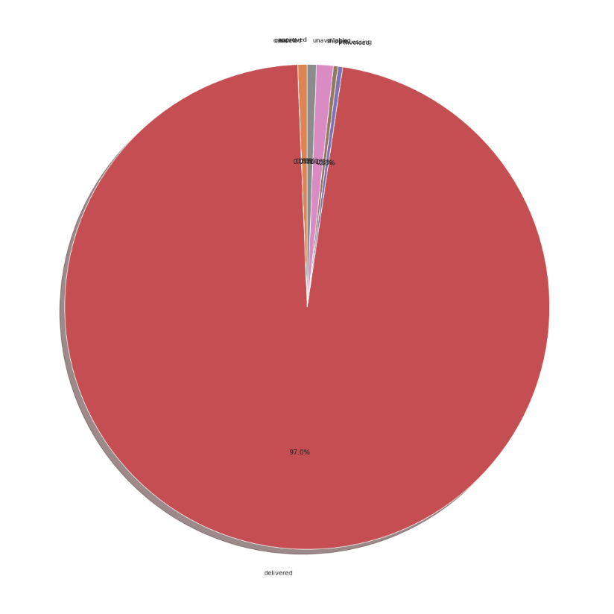
Ý tưởng
Shipment
6
Giải quyết các bài toán
Root Cause Analysis
Thực hiện phân tích chuyên sâu các yếu tố liên quan để tìm ra nguyên nhân tại sao phần lớn khách thưởng chỉ mua hàng một lần và không quay lại. Các yếu tố tôi quan tâm và có thể đo lường được ở bộ dữ liệu này bao gồm: Giao hàng (Shipment), Đánh giá (Rating), Giao dịch (Payment)
Kết quả cho thấy, trung bình tổng ngày giao hàng nhỏ hơn số ngày ước tính. Điều này có thực sự đúng?
Có tới 97% đơn hàng đã được giao thành công

Slide 35
Shipment
6
Giải quyết các bài toán
Root Cause Analysis
Có tới 97% đơn hàng đã được giao thành công

Slide 36
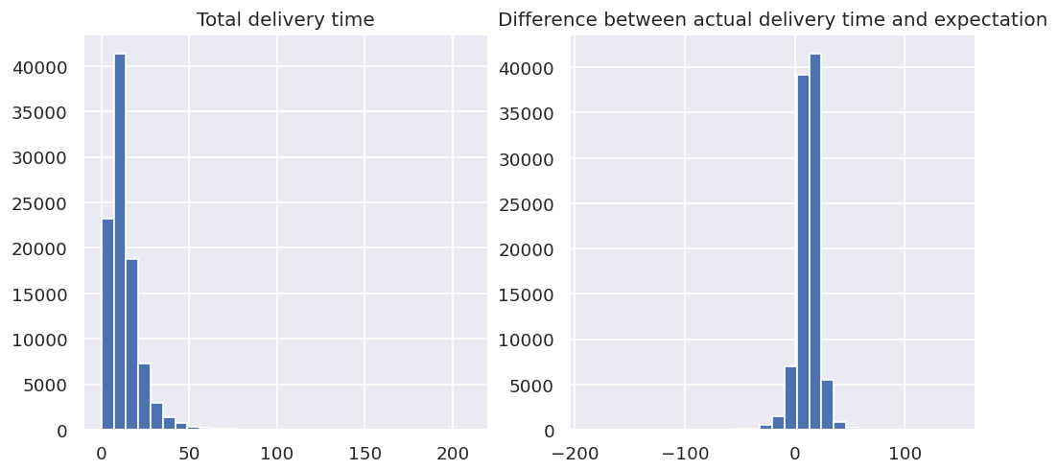
Shipment
6
Giải quyết các bài toán
Root Cause Analysis
Có tới 97% đơn hàng đã được giao thành công

Slide 37
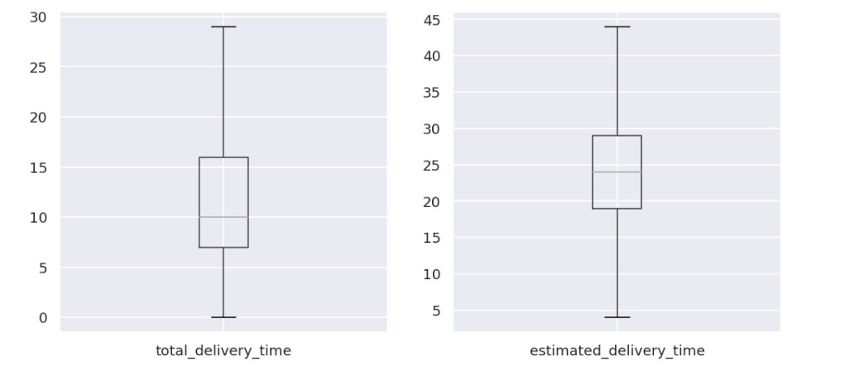
Shipment
6
Giải quyết các bài toán
Root Cause Analysis
Giả thuyết không - H0: thực tế <= dự kiến
Giả thuyết đối – Ha: thực tế > dự kiến
Có tới 97% đơn hàng đã được giao thành công

Slide 38
Shipment
6
Giải quyết các bài toán
Root Cause Analysis
Giả thuyết không - H0: thực tế <= dự kiến
Giả thuyết đối – Ha: thực tế > dự kiến
Với mức ý nghĩa là 95%, α = 0.05: p-value < α nên ta bác bỏ H0. Ta có thể kết luận rằng thời gian giao hàng thực tế lớn hơn dự kiến. Đây là một trong những nguyên nhân dẫn đến việc khách rời bỏ hệ thống.

Slide 39
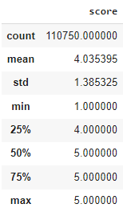
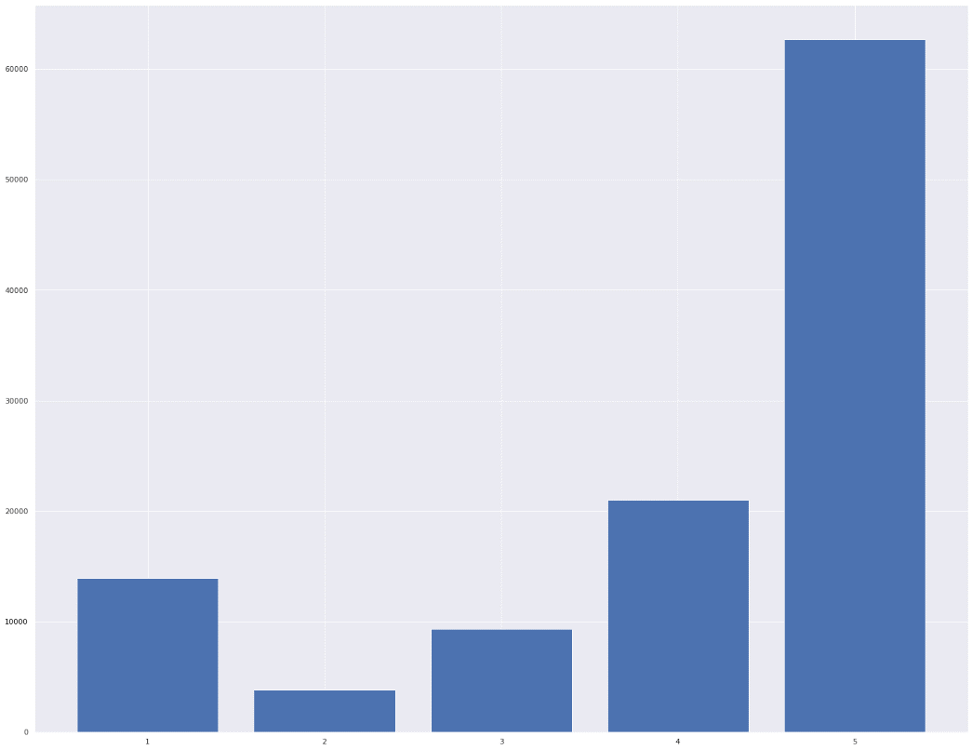
Rating
6
Giải quyết các bài toán
Root Cause Analysis
Thực hiện thống kê mô tả dựa trên điểm đánh giá. Điểm trung bình nhận được khá cao, hơn 4 và có một nửa đánh giá là 5 điểm.

Slide 40
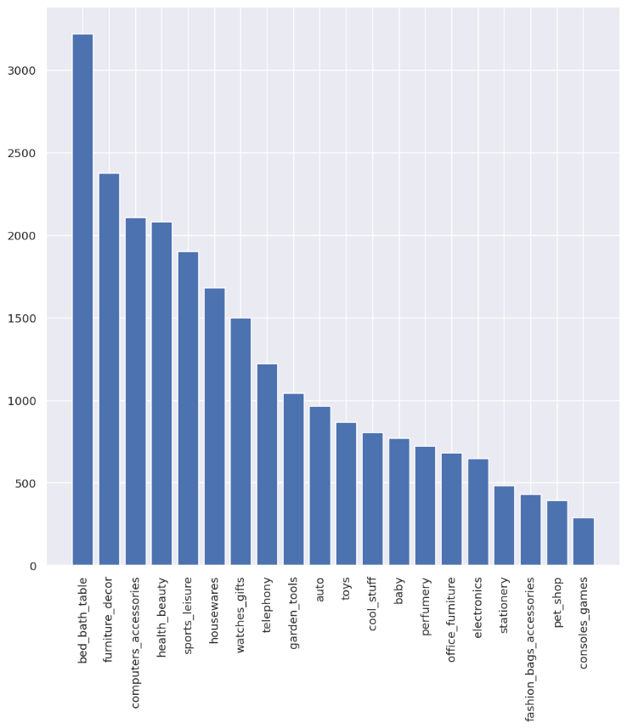
Rating
6
Giải quyết các bài toán
Root Cause Analysis
Trong các sản phẩm bị đánh giá thấp, Bed_bath_table, furniture_decor, computer_accessories và health_beauty là top 5 sản phẩm bị đanh giá thấp nhất. Mà trong phần EDA ta đã thấy được tần suất xuất hiện của các danh mục này trong giỏ hàng là khá nhiều. Nên việc bị đanh quá thấp có khả năng ảnh hưởng đến trải nghiệm của phần lớn khách hàng và việc quay lại mua hàng của họ.

Slide 41
Rating
6
Giải quyết các bài toán
Root Cause Analysis
Thực hiện kiểm định chi-square xem liệu hệ thống đã làm hài lòng nhiều hơn 80% đơn hàng chưa.
Với mức ý nghĩa là 95%, α = 0.05: p-value < α nên ta bác bỏ H0. Ta có thể kết luận rằng tuy lượng đánh giá cao nhiều, nhưng với mục tiêu làm hài lòng hơn 80% đơn hàng thì hệ thống đã không đạt được. Các mặt hàng cần được điểm định lại là bed_bath_table, home_decor,… vì nhận nhiều đánh giá không tốt.

Slide 42
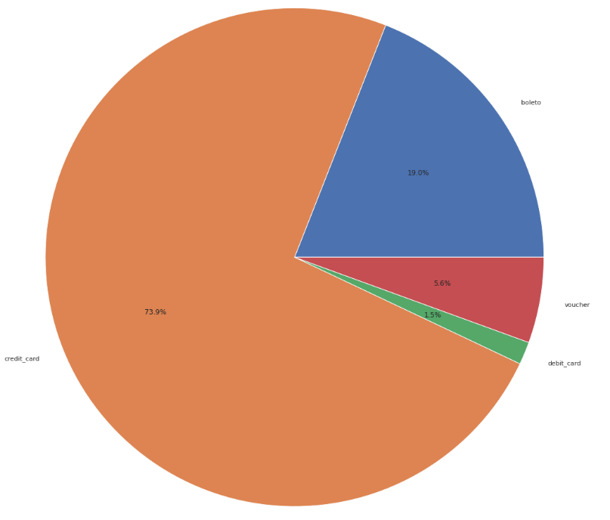
Payment
6
Giải quyết các bài toán
Root Cause Analysis
Đặt ra giả thuyết là những khách hàng không hứng thú với hệ thống thường chỉ mua hàng khi được tặng các voucher khuyến mãi. Dùng dữ liệu payment để kiểm định xem liệu khách đến mua hàng có thực sự quan tâm đến ứng dụng hay không?
Tỷ lệ thanh toán theo hình thức credit_card là chủ yếu, voucher chỉ chiếm 5.6% xếp hạng 3 /4 hình thức thanh toán phổ biến trên nền tảng.

Slide 43
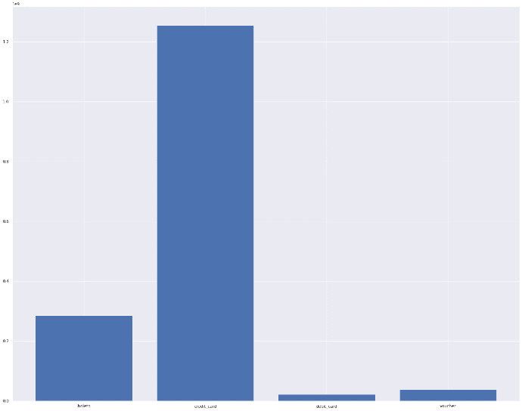
Payment
6
Giải quyết các bài toán
Root Cause Analysis
Đặt ra giả thuyết là những khách hàng không hứng thú với hệ thống thường chỉ mua hàng khi được tặng các voucher khuyến mãi. Dùng dữ liệu payment để kiểm định xem liệu khách đến mua hàng có thực sự quan tâm đến ứng dụng hay không?
Tỷ lệ thanh toán theo hình thức credit_card là chủ yếu, voucher chỉ chiếm 5.6% xếp hạng 3 /4 hình thức thanh toán phổ biến trên nền tảng.
Giả thuyết không – H0: voucher >= boleto
Giả thuyết đối – Ha: voucher < boleto
Với mức ý nghĩa là 95%, α = 0.05: p-value < α nên ta không đủ cơ sở bác bỏ H0. Giá trị đơn hàng thanh toán bằng voucher có thể lớn hơn boleto.

Slide 44
Payment
6
Giải quyết các bài toán
Root Cause Analysis
Giả thuyết không – H0: voucher >= boleto
Giả thuyết đối – Ha: voucher < boleto
Giả thuyết không – H0: voucher >= credit_card
Giả thuyết đối – Ha: voucher < credit_card
Giả thuyết không – H0: voucher >= debit_card
Giả thuyết đối – Ha: voucher < debit_card
Chúng ta có thể tuyên bố rằng thời gian giao hàng trễ là nguyên nhân chính dẫn đến hầu hết khách hàng chỉ mua một lần. Bên cạnh đó, nếu mục tiêu của chúng ta là hơn 80% khách hàng hài lòng với việc mua hàng của họ, thì dữ liệu cho thấy mục tiêu đó gần như không đạt. Cuối cùng, dữ liệu cho thấy có thể tồn tại những nhóm khách hàng không quan tâm đến nền tảng của chúng ta vì tỷ lệ phần trăm sử dụng phiếu thưởng không quá nhiều nhưng giả thuyết cho thấy giá trị của một phiếu thưởng dùng để mua hàng cao hơn các phương thức thanh toán khác.
Với mức ý nghĩa là 95%, α = 0.05: p-value < α nên ta không đủ cơ sở bác bỏ H0. Giá trị đơn hàng thanh toán bằng voucher có thể lớn hơn boleto.
Với mức ý nghĩa là 95%, α = 0.05: p-value < α nên ta không đủ cơ sở bác bỏ H0. Giá trị đơn hàng thanh toán bằng voucher có thể lớn hơn credit_card.
Với mức ý nghĩa là 95%, α = 0.05: p-value < α nên ta không đủ cơ sở bác bỏ H0. Giá trị đơn hàng thanh toán bằng voucher có thể lớn hơn dedit_card.

Slide 45
Kết luận
6
Giải quyết các bài toán
Root Cause Analysis
Giả thuyết không – H0: voucher >= credit_card
Giả thuyết đối – Ha: voucher < credit_card
Giả thuyết không – H0: voucher >= debit_card
Giả thuyết đối – Ha: voucher < debit_card
Chúng ta có thể tuyên bố rằng thời gian giao hàng trễ là nguyên nhân chính dẫn đến hầu hết khách hàng chỉ mua một lần. Bên cạnh đó, nếu mục tiêu của chúng ta là hơn 80% khách hàng hài lòng với việc mua hàng của họ, thì dữ liệu cho thấy mục tiêu đó gần như không đạt. Cuối cùng, dữ liệu cho thấy có thể tồn tại những nhóm khách hàng không quan tâm đến nền tảng của chúng ta vì tỷ lệ phần trăm sử dụng phiếu thưởng không quá nhiều nhưng giả thuyết cho thấy giá trị của một phiếu thưởng dùng để mua hàng cao hơn các phương thức thanh toán khác.
Với mức ý nghĩa là 95%, α = 0.05: p-value < α nên ta không đủ cơ sở bác bỏ H0. Giá trị đơn hàng thanh toán bằng voucher có thể lớn hơn credit_card.
Với mức ý nghĩa là 95%, α = 0.05: p-value < α nên ta không đủ cơ sở bác bỏ H0. Giá trị đơn hàng thanh toán bằng voucher có thể lớn hơn dedit_card.

Slide 46

Luật kết hợp
Ý tưởng
6
Giải quyết các bài toán
Market Basket Analysis
Một trong những ý tưởng tôi đưa ra để thu hút khách hàng là khuyến nghị những món hàng thường được mua chung với nhau. Ví dụ, người mua quần áo cho trẻ em thì thường mua thêm sữa,…Ở bài toán này, trước hết tôi sẽ dùng luật kết hợp (Association Rule) để tìm ra quy luật giữa các loại hàng. Sau đó chọn ra các cặp loại hàng tốt nhất để tìm ra quy luật giữa các sản phẩm của mặt hàng đó.
Luật kết hợp là mối quan hệ giữa các tập thuộc tính trong cơ sở dữ liệu. Luật kết hợp là phương tiện hữu ích để khám phá các mối liên kết trong dữ liệu. Một luật kết hợp là một mệnh đề kéo theo có dạng X -> Y, trong đó X, Y ⊆ I, thỏa mãn điều kiện X giao Y = rỗng. Các tập hợp X và Y được gọi là các tập hợp thuộc tính (itemset). Tập X gọi là nguyên nhân, tập Y gọi là hệ quả.

Slide 47
Luật kết hợp
Ý tưởng
6
Giải quyết các bài toán
Market Basket Analysis
Một trong những ý tưởng tôi đưa ra để thu hút khách hàng là khuyến nghị những món hàng thường được mua chung với nhau. Ví dụ, người mua quần áo cho trẻ em thì thường mua thêm sữa,…Ở bài toán này, trước hết tôi sẽ dùng luật kết hợp (Association Rule) để tìm ra quy luật giữa các loại hàng. Sau đó chọn ra các cặp loại hàng tốt nhất để tìm ra quy luật giữa các sản phẩm của mặt hàng đó.
Luật kết hợp là mối quan hệ giữa các tập thuộc tính trong cơ sở dữ liệu. Luật kết hợp là phương tiện hữu ích để khám phá các mối liên kết trong dữ liệu. Một luật kết hợp là một mệnh đề kéo theo có dạng X -> Y, trong đó X, Y ⊆ I, thỏa mãn điều kiện X giao Y = rỗng. Các tập hợp X và Y được gọi là các tập hợp thuộc tính (itemset). Tập X gọi là nguyên nhân, tập Y gọi là hệ quả.
Độ hỗ trợ: Là tần suất tập hợp thuộc tính (itemset) xuất hiện trong tập dữ liệu
Độ hỗ trợ: Là tần suất tập hợp thuộc tính (itemset) xuất hiện trong tập dữ liệu

Slide 48

Luật kết hợp
6
Giải quyết các bài toán
Market Basket Analysis
Luật kết hợp là mối quan hệ giữa các tập thuộc tính trong cơ sở dữ liệu. Luật kết hợp là phương tiện hữu ích để khám phá các mối liên kết trong dữ liệu. Một luật kết hợp là một mệnh đề kéo theo có dạng X -> Y, trong đó X, Y ⊆ I, thỏa mãn điều kiện X giao Y = rỗng. Các tập hợp X và Y được gọi là các tập hợp thuộc tính (itemset). Tập X gọi là nguyên nhân, tập Y gọi là hệ quả.
Lift
Độ hỗ trợ: Là tần suất tập hợp thuộc tính (itemset) xuất hiện trong tập dữ liệu
Độ hỗ trợ: Là tần suất tập hợp thuộc tính (itemset) xuất hiện trong tập dữ liệu
Nếu Lift > 1, điều đó cho chúng tôi biết mức độ mà hai lần xuất hiện đó phụ thuộc vào nhau và làm cho các quy tắc đó có khả năng hữu ích để dự đoán hậu quả trong các tập dữ liệu trong tương lai.
Nếu Lift < 1, điều đó cho chúng tôi biết các vật phẩm được thay thế cho nhau. Điều này có nghĩa là sự hiện diện của một mặt hàng có ảnh hưởng tiêu cực đến sự hiện diện của mặt hàng khác và ngược lại.

Slide 49

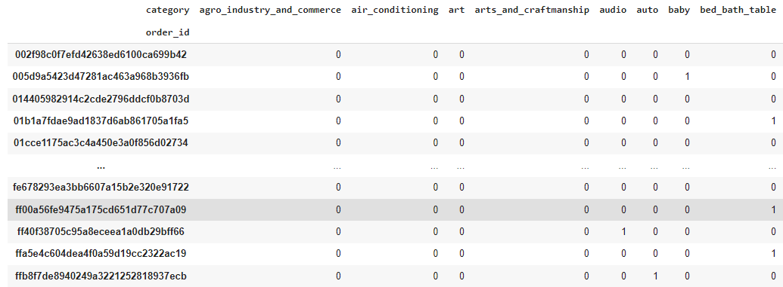
Luật kết hợp
Tiền xử lý dữ liệu
6
Giải quyết các bài toán
Market Basket Analysis
Luật kết hợp là mối quan hệ giữa các tập thuộc tính trong cơ sở dữ liệu. Luật kết hợp là phương tiện hữu ích để khám phá các mối liên kết trong dữ liệu. Một luật kết hợp là một mệnh đề kéo theo có dạng X -> Y, trong đó X, Y ⊆ I, thỏa mãn điều kiện X giao Y = rỗng. Các tập hợp X và Y được gọi là các tập hợp thuộc tính (itemset). Tập X gọi là nguyên nhân, tập Y gọi là hệ quả.
Lift
Tìm và xử lý mising value
Gom cụm dữ liệu
Nếu Lift > 1, điều đó cho chúng tôi biết mức độ mà hai lần xuất hiện đó phụ thuộc vào nhau và làm cho các quy tắc đó có khả năng hữu ích để dự đoán hậu quả trong các tập dữ liệu trong tương lai.
Nếu Lift < 1, điều đó cho chúng tôi biết các vật phẩm được thay thế cho nhau. Điều này có nghĩa là sự hiện diện của một mặt hàng có ảnh hưởng tiêu cực đến sự hiện diện của mặt hàng khác và ngược lại.
Cột category bị khuyết dữ liệu nhưng không nhiều, khoảng 1.4% nằm trong ngưỡng cho phép (khoảng 5%) nên ta không xóa cột dữ liệu này. Tôi cũng sẽ không xóa dòng có dữ liệu bị khuyết mà sẽ thay vào đó giá trị mode.

Slide 50
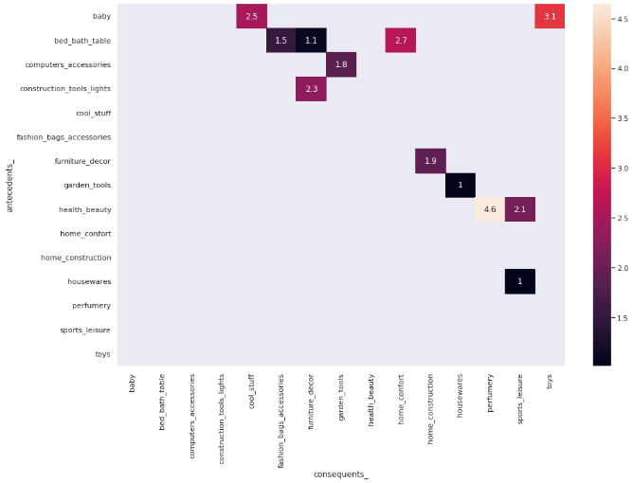
Tiền xử lý dữ liệu
Luật kết hợp theo danh mục hàng hóa
6
Giải quyết các bài toán
Market Basket Analysis
Tìm và xử lý mising value
Gom cụm dữ liệu
Lift > 1: Mặt hàng bổ sung
=> nên xuất hiện cùng nhau.
Cột category bị khuyết dữ liệu nhưng không nhiều, khoảng 1.4% nằm trong ngưỡng cho phép (khoảng 5%) nên ta không xóa cột dữ liệu này. Tôi cũng sẽ không xóa dòng có dữ liệu bị khuyết mà sẽ thay vào đó giá trị mode.

Slide 51
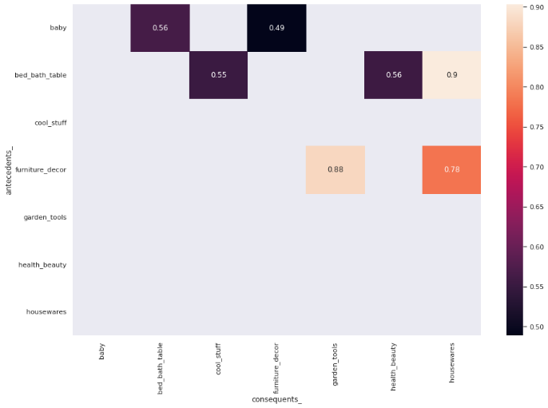
Luật kết hợp theo danh mục hàng hóa
6
Giải quyết các bài toán
Market Basket Analysis
Lift < 1: Mặt hàng thay thế
=> không nên xuất hiện cùng nhau.

Slide 52
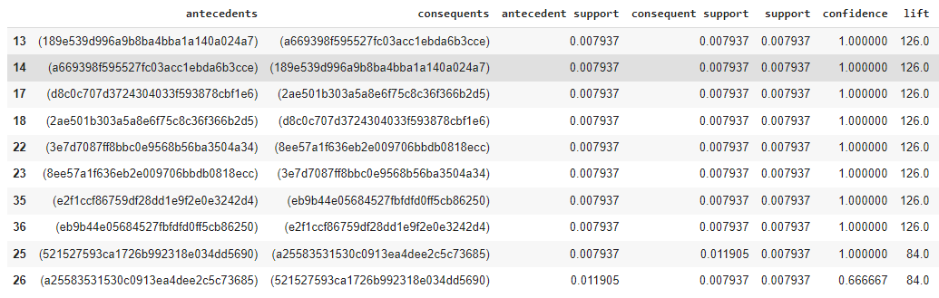
Luật kết hợp theo sản phẩm
6
Giải quyết các bài toán
Market Basket Analysis
{health_beauty = > perfumery}

Slide 53
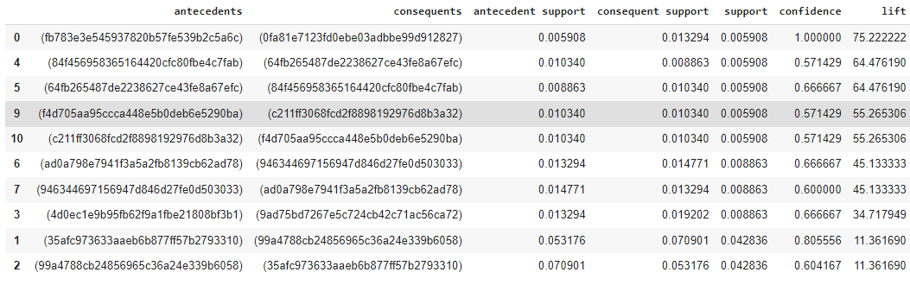
Luật kết hợp theo sản phẩm
6
Giải quyết các bài toán
Market Basket Analysis
{bed_bath_table = > home_confront}

Slide 54
Luật kết hợp theo sản phẩm
6
Giải quyết các bài toán
Market Basket Analysis
{bed_bath_table = > home_confront}

Slide 55
Kết luận
6
Giải quyết các bài toán
Market Basket Analysis
Theo quy luật về danh mục, chúng ta nên giới thiệu sản phẩm health_beauty nếu khách hàng đã mua perfumery và ngược lại. Bên cạnh đó, có nhiều danh mục sẽ nâng cao xác suất khách hàng mua sản phẩm của A cùng với sản phẩm của B như bed_bath_table và home_confront, ... Đồng thời chúng ta nên tránh baby và furniture_decor, bed_bath_table và cool_stuff,… xuất hiện đồng thời vì nó sẽ làm giảm xác suất mua hàng.

Slide 56
Ý tưởng
Tiền xử lý dữ liệu
6
Giải quyết các bài toán
ADDITION
Demand Prediction Model
Như đã tìm được ở phần Market Basket Analysis, bed_bath_table là một trong những danh mục được quan tâm nhiều nhất. Vì vậy, tôi sẽ dự đoán nhu cầu mua các sản phẩm thuộc danh mục này bằng cách xây dựng mô hình hồi quy tuyến tính (linear regression) theo các biến:
Lift * số lượng các sản phẩm có liên quan đã được bán
Tháng
Chuẩn bị dữ liệu
Tìm và xử lý mising value
Xóa cột dữ liệu có tương quan cao
Scale dữ liệu bằng MinMaxScaler

Slide 57


Mô hình ban đầu
Mô hình SelectKBest
6
Giải quyết các bài toán
ADDITION
Demand Prediction Model
Chia tập train, test theo tỷ lệ 7:3, gọi mô hình hồi quy tuyến tính, fit dữ liệu tập train vào mô hình và dự báo dựa vào x_test.
Thực hiện đánh giá mô hình dựa trên y_pred (kết quả dự báo của x_test) và y_test. Kết quả thu được là
Dùng hàm selectkbest để tự động chọn ra 5 features tốt nhất cho mô hình hồi quy. Sau đó thực hiện xây dựng một mô hình mới và tiến hành đánh giá.

Slide 58
Kết luận & Hướng phát triển
6
Giải quyết các bài toán
ADDITION
Demand Prediction Model
R² ở mô hình mới lớn hơn mô hình cũ, ta có thể kết luận mô hình mới tốt hơn mô hình cũ.
Việc xây dựng mô hình dự báo nhu cầu cho sản phẩm thuộc danh mục bed_bath_table sẽ giúp dự đoán được nguồn cung cần thiết để đáp ứng nhu cầu khách hàng tham gia hệ thống. Vì bed_bath_table là danh mục được quan tâm nhiều nhất nên trong bài này tôi chỉ thực hiện việc dự đoán xoay quanh danh mục này. Nhưng thực tế cần xây dựng mô hình dự báo cho tất cả các danh mục/ sản phẩm hiện có trên hệ thống. Để giải quyết bài toán này, tôi đưa ra hướng phát triển cho bài toán là xây dựng pipeline hoặc đơn giản hơn là một user-defined function để xây dựng được mô hình dự đoán cho tất cả các danh mục.

Slide 59
7
Kết luận
Các cụm khách hàng nên tập trung vào là 1 và 3, dù họ chỉ mới mua hàng ít lần nhưng phần lớn những giao dịch vừa mới được thực hiện, điều này cho thấy họ chưa hoàn toàn rời bỏ hệ thống. Có thể tặng họ các voucher mua sắm, nhưng giảm giá trị của từng voucher lại, vì nếu không mua hàng lâu mà được tặng voucher giá trị bằng cả một đơn hàng thì sẽ giảm hứng thú của khách hàng đối với hệ thống (đợi đến khi có voucher mới mua hàng).
Các chiến lược để thu hút khách hàng quay lại: Tập trung vào nâng cao trải nghiệm và độ hài lòng của khách hàng thông qua việc thiện tốc độ giao hàng, vì nó là nguyên nhân chính khiến nhiều khách hàng chỉ mua hàng một lần trong quá khứ. Song song với việc đó, nên kiểm định lại chất lượng của hàng hóa được bán, đặc biệt là hàng hóa thuộc danh mục bed_bath_table, vì kết quả phân tích cho thấy, đây là danh mục hàng được mua nhiều nhất và cũng có quy luật với nhiều danh mục khác, nhưng lại là danh mục bị đánh giá thấp nhiều nhất. Việc khách hàng không mua sản phẩm thuộc danh mục này có thể ảnh hưởng rất lớn đến các danh mục khác cũng như việc mua hàng.
Các chiến lược để khuyến khích mua hàng: Xây dựng hệ thống khuyến nghị dựa trên những thông tin có được thông qua phân tích giỏ hàng (Market Basket Analysis) để gợi ý các món hàng phù hợp với nhu cầu khách hàng, tránh các món hàng không nên xuất hiện cùng nhau. Từ đó có thể tăng giá trị mỗi đơn hàng, hoặc tăng số lần mua hàng của khách hàng.

Slide 60
Một số tài liệu liên quan
Data soucre
Project Documentation
Source code
Query (SQL)
Raw data
(Data after quering)
Cohort Analysis using SQL

